Slide 1
Эдвард Григ
Музыкальное сопровождение к театральному спектаклю, а впоследствии и две сюиты «Пер Гюнт» по праву входят в золотую коллекцию шедевров мирового искусства. Сотрудничество известного поэта и драматурга Генрика Ибсена с Эдвардом Григом принесло миру не только удивительную постановку, но и превосходную музыку. Ибсен и Григ – это творческий союз, который сумел создать по-настоящему интересное театральное представление.

Slide 2
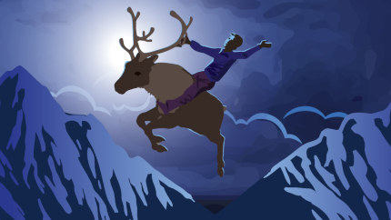
Это норвежский композитор, пианист, дирижер, критик Э.Григ

Slide 3
Содержание
С восходом солнца в сердце к тому, кто верит приходит надежда на лучшее. Новый день позволяет начать все по-другому. Возникает вопрос: можно ли изменить мир, не меняя себя. Как по завету горного короля и троллей: «всегда быть довольным собой?». И сколько преград нужно преодолеть, чтобы понять, что истинное счастье всегда находится ближе, чем кажется, и не нужно отправляться за три девять земель, чтобы обрести его.
Природа Норвегии, ощущение пространства дарит слушателю чувство спокойствия. Все бури улягутся сами собой, преграды будут преодолены, лишь бы был тот, кто верит и ждет, несмотря ни на что.
Выразительные средства, к которым обращается композитор – это пентатоника, чистая прозрачная гармония и тембры флейты, гобоя. Все это создает пасторальность, пейзажность и живописность. Покой утренней природы – вот, что нужно, чтобы прийти к гармонии.

Slide 4
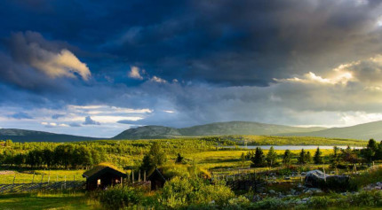
Природа Норвегии
Норвегия – удивительная страна. Это родина гномов, троллей, озер, фьордов, снегов и гор. Это страна викингов.

Slide 5
“Утро”, “Танец Анитры”, “Песня Сольвейг”. Названные произведения – части сюиты “Пер Гюнт”. Музыку к своей драме Ибсен попросил написать Э. Грига. Хотя композитор и признавался, что эта работа шла с трудом, музыка стала бессмертной, драму ставят на подмостках театров во всем мире. Э. Григ и Г. Ибсен изображали человеческие качества: зависть, подхалимство, злобу, ложь и т.д.

Slide 6
“В пещере горного короля” Музыка таинственная, сказочная, волшебная, даже фантастическая. В самом начале она тихая, довольно медленная. Затем она постепенно меняется: усиливается звучание и ускоряется темп. В конце музыка похожа на бешеную пляску.

Slide 7
О музыке
Богатство образов, стилистическое разнообразие, использование необычных художественных приемов делают музыку по-настоящему уникальной и неповторимой. Э.Григу удалось воплотить в жизнь музыкальные образы и подчеркнуть характеры, прописанные Генриком Ибсеном. Мастерство и талант помогли возвысить театральную музыку, дав ей право на самостоятельное существование.

Slide 8
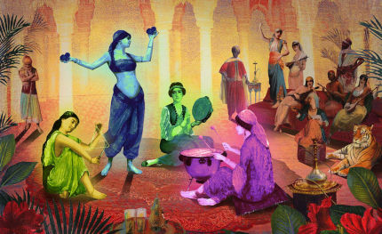
Арабский танец

Slide 9
Жара аравийской пустыни. Пер Гюнт бродит, проходя сквозь зыбучие пески. Он слышит изломанную мелодию в исполнении высоких духовых инструментов. Чёткий ритм большого барабана заставляет буквально пускаться в пляс. Постепенно извилистая мелодия переходит в партию струнных инструментов, воссоздавая ориентальность восточной музыки.
Лирическая песня Сольвейг завершает сюиту. Двое на пустой дороге встретились спустя десятилетия. Они уже не молоды, годы никого не щадят. Но верная Сольвейг всегда знала, что дождется Пер Гюнта. Изящная, нежная музыка, наполнена искренностью. В ее образе композитор хочет воплотить черты родины, поэтому использует подлинную народную мелодию. Чистота, мудрость и поэтичность – вот, что характеризует героиню.

Slide 10
Никогда не думала, что музыка может так захватить, очень впечатляюще звучит соната, впечатлило прослушивание и просмотр данных видео роликов. Побольше бы таких олимпиад проводилось бы, ведь иначе школьники дичают, теряясь в своих телефонах и деградируя как личности. Спасибо Вам большое, очень познавательно.

